Slide 1
Ρεύματα και Είσοδος/Έξοδος Αρχείων
Δρ. Γιάννης Χαμόδρακας

Slide 2
Σύνοψη Διάλεξης
Επισκόπηση Ρευμάτων Εισόδου / Εξόδου
Είσοδος / Έξοδος Αρχείων Κειμένου
Χρήση της κλάσης File
Είσοδος / Έξοδος Δυαδικών Αρχείων

Slide 3
Είσοδος / Έξοδος (I/O)
I/O = Input/Output (Είσοδος / Έξοδος)
Είσοδος / Έξοδος από ένα πρόγραμμα
Η είσοδος μπορεί να γίνεται από το πληκτρολόγιο ή από ένα αρχείο
Η έξοδος μπορεί να γίνεται στην οθόνή ή σε ένα αρχείο
Packages της Java: java.io, java.nio
Κλάση java.util.Scanner για ανάγνωση

Slide 4
Ανάγνωση με την κλάση Scanner
Η κλάση File αναπαριστά αρχεία και καταλόγους στο σύστημα αρχείων.
Χρήση του Scanner με File:
Scanner inFile =
new Scanner(new File(“in.txt”));
Παρόμοιως Scanner με System.in:
Scanner keyboard =
new Scanner(System.in);

Slide 5
Διαβάζοντας int’s
Το αντικείμενο Scanner διαιρεί την είσοδο σε κομμάτια. Default delimiter είναι το whitespace.
Scanner inFile = new Scanner(new File(“in.txt"));
int number;
while (inFile.hasInt())
{
number = inFile.nextInt();
// …
}

Slide 6
Διαβάζοντας γραμμές χαρακτήρων
Scanner inFile = new Scanner(new File(“in.txt"));
String line;
while (inFile.hasNextLine())
{
line = inFile.nextLine();
// …
}

Slide 7
Πολλαπλοί τύποι σε μία γραμμή
// Name, id, balance
Scanner inFile = new Scanner(new File(“in.txt"));
while (inFile.hasNext())
{
name = inFile.next();
id = inFile.nextInt();
balance = inFile.nextFloat();
// … new Account(name, id, balance);
}
--------------------
String line;
while (inFile.hasNextLine())
{
line = inFile.nextLine();
Scanner parseLine = new Scanner(line) // Scanner again!
name = parseLine.next();
id = parseLine.nextInt();
balance = parseLine.nextFloat();
// … new Account(name, id, balance);
}

Slide 8
Πολλαπλοί τύποι σε μία γραμμή
// Name, id, balance
Scanner inFile = new Scanner(new File(“in.txt"));
String line;
while (inFile.hasNextLine())
{
line = inFile.nextLine();
Account account = new Account(line);
}
--------------------
public Account(String line) // constructor
{
Scanner accountLine = new Scanner(line);
_name = accountLine.next();
_id = accountLine.nextInt();
_balance = accountLine.nextFloat();
}

Slide 9
Ρεύματα (Streams)
Ρεύμα: ένα αντικείμενο που είτε μεταφέρει δεδομένα στον προορισμό του (οθόνη, αρχείο, κλπ.) είτε ανακτά δεδομένα από μία πηγή (πληκτρολόγιο, αρχείο, κλπ.)
  λειτουργεί ως buffer (ενδιάμεση μνήμη) ανάμεσα στην πηγή των δεδομένων και τον προορισμό
Ρεύμα εισόδου: ένα ρεύμα που παρέχει είσοδο δεδομένων σε ένα πρόγραμμα. Το πρόγραμμα διαβάζει τα δεδομένα.
  System.in: μία στατική μεταβλητή της κλάσης System τύπου InputStream (java.io)
Ρεύμα εξόδου: ένα ρεύμα το οποίο δέχεται την έξοδο ενός προγράμματος. Το πρόγραμμα γράφει δεδομένα.
  System.out: τύπου PrintStream (το οποίο κληρονομεί OutputStream (java.io)
System.out: οθόνη
System.in: πληκτρολόγιο

Slide 10
Ιεραρχίες Ρευμάτων
Byte Streams
java.io.InputStream
java.io.OutputStream
Character Streams
java.io.Reader
java.io.Writer
int read() – διαβάζει ένα byte/χαρακτήρα (επιστρέφεται ως int)
int read(byte/char buf[]) – διαβάζει όσο το δυνατόν περισσότερα bytes/char και τα αποθηκεύει στον πίνακα buf, επιστρέφει τον αριθμό των bytes/char που διαβάστηκαν
int write(...) – αναλόγως για τα ρεύματα εξόδου
int flush() – γράφει όλα τα δεδομένα που βρίσκονται στον buffer στο ρεύμα εξόδου.
void close() – κλείνει το ρεύμα, αφού κάνει flush. Είναι απαραίτητο να κληθεί μετά το τέλος της επεξεργασίας, ASAP. Απελευθερώνει πόρους

Slide 11
I/O Αρχείων Κειμένου
Σημαντικές κλάσεις για έξοδο σε αρχεία κειμένου
  PrintWriter (extends Writer)
  FileWriter [ή FileOutputStream και OutputStreamWriter για διαφορετικό encoding]
Σημαντικές κλάσεις για είσοδο από αρχεία κειμένου
  BufferedReader (extends Reader)
  FileReader
FileOutputStream και FileReader : οι constructors τους λαμβάνουν ως παραμέτρους τα ονόματα των αρχείων ως String.
PrintWriter και BufferedReader: παρέχουν χρήσιμες μεθόδους για ευκολότερη ανάγνωση και εγγραφή.
Συνήθως χρησιμοποιείται συνδυασμός δύο κλάσεων
  - import java.io.*; -

Slide 12
Buffering
Not buffered: κάθε byte/char διαβάζεται και γράφεται από/στον δίσκο όσο το δυνατό συντόμοτερα
  1 disk operation ανά byte/char – μεγαλύτερο κόστος
Buffered: ανάγνωση/εγγραφή σε «κομμάτια»
  1 disk operation ανα buffer – μικρότερο κόστος

Slide 13
Έξοδος σε αρχείο κειμένου
Για να ανοίξουμε ένα αρχείο κειμένου για έξοδο: συνδέουμε το αρχείο με ένα ρεύμα για εγγραφή χαρακτήρων
PrintWriter outputStream =
new PrintWriter(new FileWriter("out.txt"));
out.txt: το αρχείο θα εγγραφεί στον κατάλογο όπου τρέχει η εφαρμογή
Όμοιο με το παρακάτω:
FileWriter s = new FileWriter("out.txt");
PrintWriter outputStream = new PrintWriter(s);
Στόχος: η δημιουργία ενός αντικειμένου PrintWriter
  που χρησιμοποιεί το FileWriter για να ανοίξει το αρχείο κειμένου
To FileWriter συνδέει το PrintWriter σε ένα αρχείο κειμένου.
Το PrintWriter είναι πιο “πλούσιο” σε χρήσιμες μεθόδους

Slide 14
Ρεύματα Εξόδου Αρχείων
PrintWriter
FileWriter
Μνήμη
Δίσκος
smileyWriter
smiley.txt
PrintWriter smileyWriter = new PrintWriter( new FileWriter(“smiley.txt”) );

Slide 15
Μέθοδοι του PrintWriter
Παρόμοιες μέθοδοι με το System.out
println, printf, κλπ.
outputWriter.println(count + " " + line);
print
format
flush: εγγραφή buffered δεδομένων στο δίσκο
close: κλείνει το ρεύμα PrintWriter (και το αρχείο)

Slide 16
TextFileOutputDemo
Part 1
public static void main(String [] args) {
PrintWriter outputWriter = null;
try{
outputWriter =
new PrintWriter(new FileWriter("out.txt"));
System.out.println("Enter three lines of text:");
String line = null;
Scanner keyboard = new Scanner(System.in);
for (int count = 1; count <= 3; count++)
{
line = keyboard.nextLine();
outputWriter.println(count + " " + line);
}
System.out.println("... written to out.txt.");
}
Άνοιγμα του αρχείου
Εγγραφή στο αρχείο
H μέθοδος println χρησιμοποιείται σε 2 διαφορετικά ρεύματα: outputWriter and System.out

Slide 17
TextFileOutputDemo
Part 2
catch(FileNotFoundException e) {
System.out.println("Error opening the file out.txt."+ e.getMessage());
}
catch (IOException e) { }
finally {
outputWriter.close();
}
}
Κλείσιμο του αρχείου

Slide 18
Προσοχή: Overwriting αρχείων
Το άνοιγμα ενός αρχείου εξόδου δημιουργεί ένα κενό αρχείο
Αν το αρχείο δεν υπάρχει, τότε δημιουργείται νέο
Αν το αρχείο υπάρχει, τότε διαγράφεται και δημιουργείται ένα νέο αρχείο το οποίο είναι κενό
  τα δεδομένα στο παλιό αρχείο χάνονται
Για να ελεγχθεί αν ένα αρχείο υπάρχει, χρησιμοποιείται η κλάση File την οποία θα δούμε αργότερα

Slide 19
Προσάρτηση δεδομένων στο τέλος του αρχείου
Για να προσαρτηθούν δεδομένα στο τέλος ενός αρχείου αντί αυτό να αντικατασταθεί πρέπει να χρησιμοποιηθεί ένας διαφορετικός constructor του FileWriter:
outputWriter =
new PrintWriter(new FileWriter("out.txt", true));
Δεύτερη παράμετρος: να προσαρτηθούν τα δεδομένα στο τέλος του αρχείου, αν αυτό υπάρχει;
System.out.println("A for append or N for new file:");
char ans = keyboard.next().charAt(0);
boolean append = (ans == 'A' || ans == 'a');
outputWriter = new PrintWriter(
new FileWriter("out.txt", append));
true αν ό χρήστης δώσει 'A‘ ή ‘a’

Slide 20
Κλείσιμο Αρχείου
Τα αρχεία εξόδου πρέπει να κλείνουν όταν έχει ολοκληρωθεί η διαδικασία εγγραφής (και τα αρχεία εισόδου πρέπει να κλείσουν όταν έχει ολοκληρωθεί η διαδικασία ανάγνωσης).
Χρήση της μεθόδου close()
Π.χ, για να κλείσει το αρχείο στο προηγούμενο παράδειγμα
  outputWriter.close();
Αν το πρόγραμμα τερματιστεί κανονικά θα κλείσει όλα τα αρχεία που είναι ανοιχτά. ΔΕΝ ΠΡΕΠΕΙ ΝΑ ΕΠΑΝΑΠΑΥΟΜΑΣΤΕ ΜΕ ΑΥΤΟ!

Slide 21
Γιατί να κλείνουμε τα αρχεία;
Αφού το πρόγραμμα κλείνει αυτόματα τα αρχεία όταν τερματίζει κανονικά, γιατί να κλείνουμε τα αρχεία με ρητές κλήσεις της close;
Δύο λόγοι:
1. Για να εξασφαλίσουμε ότι τα αρχεία θα κλείσουν αν το πρόγραμμα τερματίσει μη κανονικά (διαφορετικά μπορεί το αρχείο να καταστραφεί).
2. Τα αρχεία που χρησιμοποιούνται για εγγραφή πρέπει να κλείσουν προτού ανοίξουν για ανάγνωση.
    Υπάρχει η κλάση RandomAccessFile για ταυτόχρονη εγγραφή και ανάγνωση, την οποία όμως δεν θα εξετάσουμε (βλ. JavaDoc)

Slide 22
Είσοδος από αρχεία κειμένου
Για να ανοίξουμε ένα αρχείο κειμένου με σκοπό την είσοδο: σύνδεση του αρχείου με ένα ρεύμα εισόδου
  Στόχος: δημιουργία ενός αντικειμένου BufferedReader,
    που χρησιμοποιεί το FileReader για να ανοίξει το αρχείο
  το FileReader συνδέει το BufferedReader με το αρχείο
Π.χ.:
  BufferedReader smileyInStream =
  new BufferedReader(new FileReader(“smiley.txt"));
Παρομοίως:
  FileReader s = new FileReader(“smiley.txt");
  BufferedReader smileyInStream = new BufferedReader(s);

Slide 23
Ρεύματα Εισόδου Αρχείων
BufferedReader
FileReader
Μνήμη
Δίσκος
smileyInStream
smiley.txt
BufferedReader smileyInStream = new BufferedReader( new FileReader(“smiley.txt”) );

Slide 24
Μέθοδοι του BufferedReader
readLine(): διαβάζει μια γραμμή και επιστρέφει ένα String
δεν υπάρχουν μέθοδοι για να διαβάζονται απευθείας αριθμοί, έτσι διαβάζονται οι αριθμοί ως String και μετατρέπονται αργότερα (StringTokenizer παρακάτω)
read(): ανάγνωση ενός char κάθε φορά ο οποίος επιστρέφεται ως int
close(): κλείνει το ρεύμα BufferedReader

Slide 25
Χειρισμός Exception κατά το I/O
Σύλληψη IOExceptions
IOException κλάση στο java.io
Κατά την είσοδο/έξοδο μπορεί να δημιουργηθεί IOException
σύλληψη του exception σε ένα block catch το οποίο τουλάχιστον τυπώνει ένα μήνυμα λάθους και τερματίζει το πρόγραμμα
Η FileNotFoundException κληρονομεί τη IOException
  κάθε μπλοκ που συλλαμβάνει IOExceptions πιάνει και τα FileNotFoundExceptions
  θα πρέπει το πιο συγκεκριμένο exception (FileNotFoundException) να συλλαμβάνεται πρώτα
  έτσι θα είναι σαφές ότι το σφάλμα I/O δεν έχει να κάνει με το ότι δεν υπάρχει κάποιο αρχείο

Slide 26
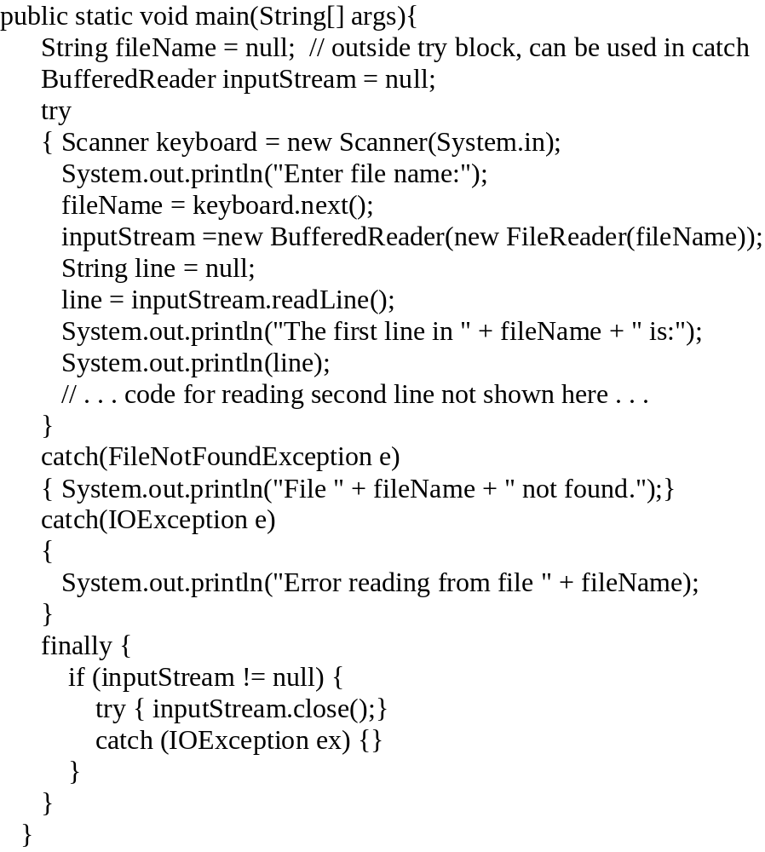
Παράδειγμα
Reading a File Name from the Keyboard
Διαβάζει ένα όνομα αρχείου από το πληκτρολόγιο (βλ. παρακάτω)
ανάγνωση δεδομένων από το αρχείο
Κλείσιμο του αρχείου
Chapter 10
Java: an Introduction to Computer Science & Programming - Walter Savitch

Slide 27
Ανάγνωση λέξεων από ένα String
Χρήση StringTokenizer Class
Υπάρχουν μέθοδοι του BufferedReader για να διαβαστεί μία γραμμή και ένας χαρακτήρας αλλά όχι μία μοναδική λέξη
H StringTokenizer μπορεί να χρησιμοποιηθεί για την ανάλυση μιας γραμμής σε λέξεις
  import java.util.StringTokenizer
  θα δούμε τη χρήση των μεθόδων της στη συνέχεια
    π.χ. έλεγχος αν υπάρχουν περισσότερες λεκτικές μονάδες μπορούν να οριστούν διαχωριστές (χαρακτήρες που χωρίζουν τις λέξεις)
    default delimiters: "white space" (space, tab, και newline)

Slide 28
Παράδειγμα: StringTokenizer
Εμφάνισε τις λέξεις που χωρίζονται από κάποιον από τους επόμενους χαρακτήρες: space, new line (\n), period (.) or comma (,).
String inputLine = keyboard.nextLine();
StringTokenizer wordFinder =
new StringTokenizer(inputLine, " \n.,");
//the second argument is a string of the 4 delimiters
while(wordFinder.hasMoreTokens())
{
System.out.println(wordFinder.nextToken());
}
Question
2b
or
!tooBee
Η είσοδος του String "Question,2b.or !tooBee." δίνει την εξής έξοδο:

Slide 29
Έλεγχος για End of File σε αρχείο κειμένου
Όταν η readLine προσπαθεί να διαβάσει μετά το τέλος ενός αρχείου κειμένου επιστρέφει την ειδική τιμή null
  μπορεί να γίνεται έλεγχος για null προκειμένου να σταματήσει η επεξεργασία ενός αρχείου κειμένου
Η read επιστρέφει αντιστοίχως -1 σε αυτή την περίπτωση
  η ακέραια τιμή όλων των κανονικών χαρακτήρων είναι μη αρνητική
Καμία από τις δύο μεθόδους δε δημιουργεί EOFException.

Slide 30
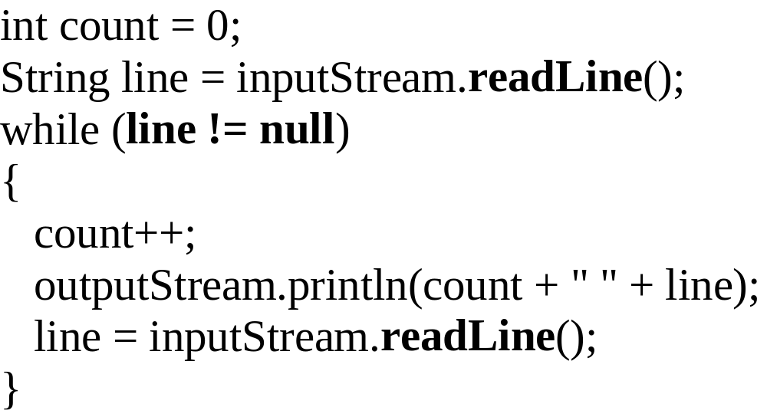
Παράδειγμα: Χρήση του null για τον έλεγχο End-of-File σε αρχείο κειμένου
Χρήση της readLine
με έλεγχο για null
Όταν χρησιμοποιείται η read ελέγξτε για -1
Chapter 9
Java: an Introduction to Computer Science & Programming - Walter Savitch

Slide 31
Ονομασίες διαδρομής (Path names)
Path name—δίνει το όνομα του αρχείου και τον κατάλογο στον οποίο βρίσκεται (αν πρόκειται για αρχείο και όχι για κατάλογο)
Σχετικό path name—δίνει τη διαδρομή εκκινώντας από τον κατάλογο στον οποίο βρίσκεται το πρόγραμμα
Τυπικό UNIX path name:
/user/smith/home.work/java/FileClassDemo.java
Τυπικό Windows path name:
D:\Work\Java\Programs\FileClassDemo.java
Όταν χρησιμοποιείται το backslash εντός ενός String θα πρέπει να επαναλαμβάνεται 2 φορές γιατί είναι χαρακτήρας εξόδου:
"D:\\Work\\Java\\Programs\\FileClassDemo.java"
H Java δέχεται path names σε Unix ή Windows μορφή ανεξάρτητα από το λειτουργικό σύστημα στο οποίο τρέχει.

Slide 32
File Class [java.io]
Λειτουργεί ως κλάση wrapper για αρχεία και καταλόγους
Ένα όνομα αρχείου όπως το "numbers.txt" έχει μόνο ιδιότητες String
Αντιθέτως η File παρέχει μερικές πολύ χρήσιμες μεθόδους
  exists: ελέγχει αν ένα αρχείο ή κατάλογος υπάρχει
  canRead: ελέγχει αν το λειτουργικό σύστημα επιτρέπει την ανάγνωση
  canWrite: ελέγχει αν το λειτουργικό σύστημα επιτρέπει την εγγραφή
  delete: διαγράφει το αρχείο ή τον κατάλογο, επιστρέφει true σε περίπτωση επιτυχίας (ο κατάλογος πρέπει να είναι άδειος)
  length: επιστρέφει το μέγεθος του αρχείου σε bytes (πρέπει να αναπαριστά αρχείο, διαφορετικά είναι μη καθορισμένο
  getName: επιστρέφει το όνομα του αρχείου, εξαιρώντας την διαδρομή που προηγείται
  getPath: επιστρέφει την πλήρη ονομασία διαδρομής
  isFile(): επιστρέφει true αν είναι αρχείο
  isDirectory(): επιστρέφει true αν είναι κατάλογος
File numFile = new File(“numbers.txt”);
if (numFile.exists())
System.out.println(numfile.length());

Slide 33
Αντικείμενα File και ονόματα αρχείων
Η FileInputStream και η FileOutputStream έχουν constructors που παίρνουν όρισμα ένα αντικείμενο File όπως επίσης και constructors που παίρνουν όρισμα String
PrintWriter smileyOutStream = new PrintWriter(new FileOutputStream(“smiley.txt”));
File smileyFile = new File(“smiley.txt”);
if (smileyFile.canWrite())
PrintWriter smileyOutStream = new PrintWriter(new FileOutputStream(smileyFile));

Slide 34
BufferedReader vs Scanner
(συντακτική ανάλυση βασικών τύπων)
Scanner
  nextInt(), nextFloat(), … για την ανάλυση τύπων
BufferedReader
  read(), readLine(), … δεν υπάρχει μέθοδος για την ανάλυση τύπων
  απαιτείται η StringTokenizer και στη συνέχεια μέθοδοι Wrapper κλάσεων Integer.parseInt(token)

Slide 35
BufferedReader vs Scanner
(Έλεγχος End of File (EOF))
BufferedReader
  readLine() επιστρέφει null
  read() επιστρέφει -1
Scanner
  nextLine() δημιουργείται NoSuchElementException
  Πρέπει να κληθεί η hasNextLine() πρώτα
  nextInt(), hasNextInt(), …

Slide 36
BufferedReader inFile = …
line = inFile.readline();
while (line != null)
{
// …
line = inFile.readline();
}
-------------------
Scanner inFile = …
while (inFile.hasNextLine())
{
line = infile.nextLine();
// …
}

Slide 37
BufferedReader inFile = …
line = inFile.readline();
while (line != null)
{
// …
line = inFile.readline();
}
-------------------
BufferedReader inFile = …
while ((line = inFile.readline()) != null)
{
// …
}

Slide 38
Συμβουλές (1)
Χρήση Scanner με File
  new Scanner(new File(“in.txt”))
Χρήση hasNext…() για έλεγχο EOF
  while (inFile.hasNext…())
Χρήση next…() για ανάγνωση
  inFile.next…()
Απλούστερο!

Slide 39
Συμβουλες (2)
Είσοδος αρχείων
  Scanner inFile =
  new Scanner(new File(“in.txt”));
Έξοδος Αρχείων
  PrintWriter outFile =
  new PrintWriter(new File(“out.txt”));
  outFile.print(), println(), format(), flush(), close(), …
...

Slide 40
Είσοδος/Έξοδος Δυαδικών Αρχείων
Σημαντικές κλάσεις για έξοδο σε δυαδικά αρχεία
  FileOutputStream
Σημαντικές κλάσεις για είσοδο από δυαδικά αρχεία:
  FileInputStream
Κοιτάξτε το Documentation της Java και το βιβλίο

